Slide 1
Neural Entity Reasoner for Global Consistency in Named Entity Recognition
3/20/2020
陈彦光

Slide 2
任务描述
命名实体识别：识别出文本中的人名、地名等实体信息
序列标注任务：通过对输入序列的词向量进行计算，获得输出标签序列。
存在问题
只依赖于局部特征
词的二义性
前文未出现过的实体

Slide 3
相关工作
编码解码模型
神经网络模型做编码器：CNN、Bi-LSTM、Bi-GRU
标签解码器：学习标签间的依赖关系，CRF、RNN
引入更多信息
Lattice LSTM：更好地利用中文词典信息
预训练语言模型：预训练也是一种引入信息的方式
结果中的信息：通过进行多次解码实现
全文信息：Memory Augmented Neural Networks额外的记忆模块
Xia, Y.; Tian, F.; Wu, L.; Lin, J.; Qin, T.; Yu, N.; and Liu, T.-Y. 2017. Deliberation networks: Sequence generation beyond one-pass decoding. In Advances in Neural Information Processing Systems, 1782–1792.

Slide 4
人的阅读方式：
普通NN模型:
局部信息1
局部信息2
局部信息3
理解一个词的含义
局部信息1
局部信息2
局部信息3
Memory
决策1
决策2
决策3

Slide 5
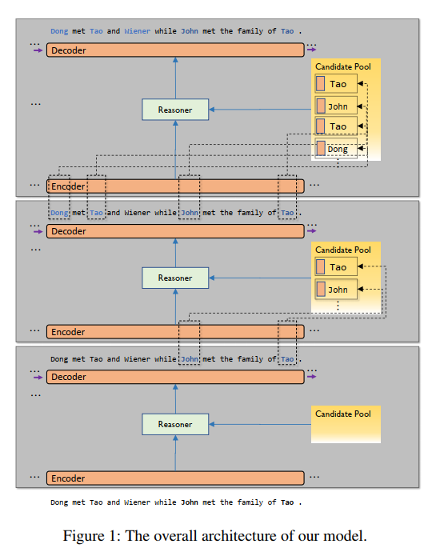
框架图
多层架构
各层之间相互独立
每一层都是Encoder-Decoder结构，可以共享参数
候选池和推理机

Slide 6
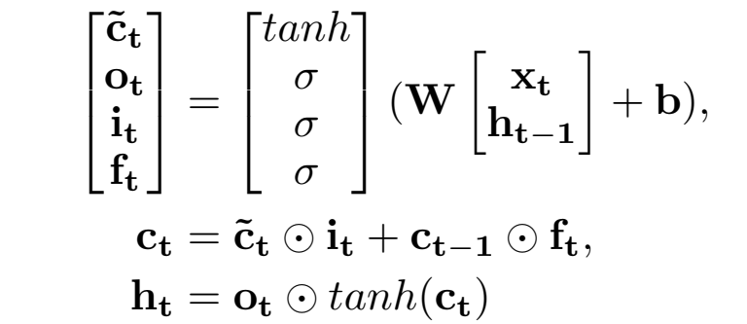

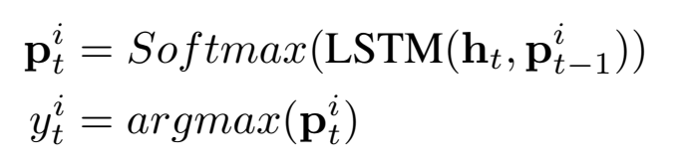
Encoder-Decoder
CNN-Bi-LSTM-LSTM
CNN：提取字符级特征
Bi-LSTM：编码器
LSTM：解码器

Slide 7


候选池
在得到当前层预测的标签序列之后
通过边界信息确定实体，放入侯选池中
如何表示实体？
[Forward Context] [Entity Forward] [Entity Backward] [Backward Context]
我是中国人。

Slide 8
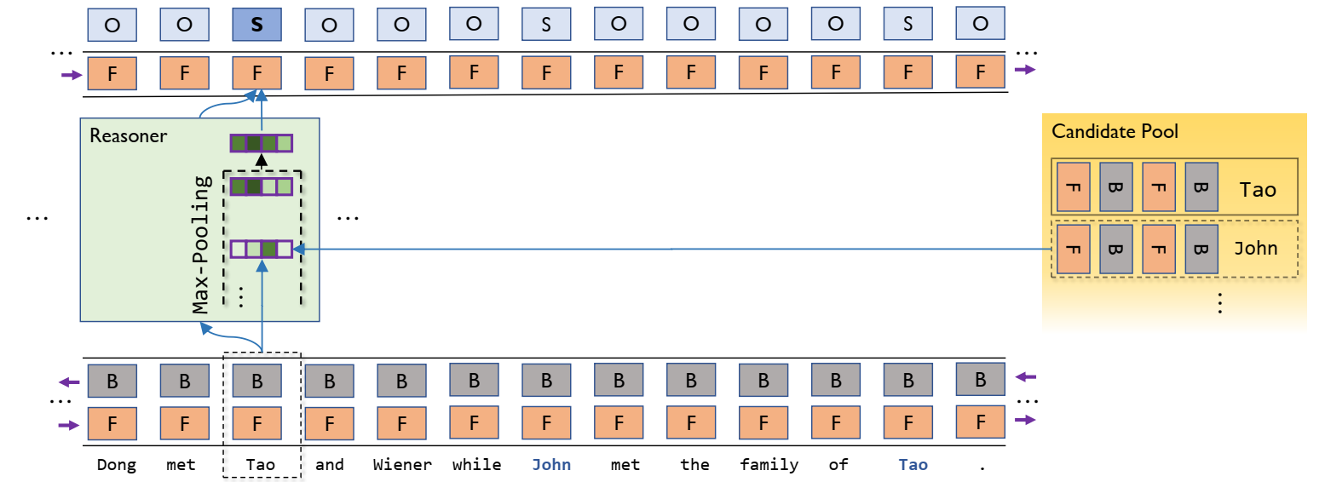
推理机制
侯选池中的一个矩阵可看做为一个向量列表，每个向量存储实体相关的信息（事实），由四部分描述组成
人在阅读过程中，识别一个实体时，会通过其他已识别的实体来做判断
推理机实际为一个多事实推理模型

Slide 9

推理机制
Query：当前词的表示
Fact：侯选池里的实体信息
K( Query, Fact) 计算当前词和每个实体信息的相似度
结果s 表示由上一层预测出的各实体对当前词的“建议”

Slide 10
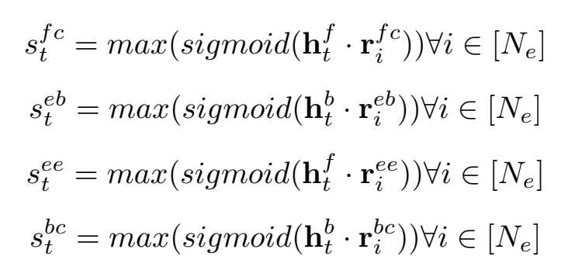
推理机制
利用最大池化得到s
N_{e}表示侯选池中的实体个数
不需要知道具体是哪个实体和当前的输入相似，只需要知道是否存在相似的实体

Slide 11

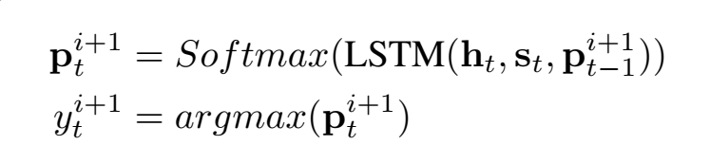
推理机制
结果s可看做是来自侯选池的具有全局信息的“建议”，和编码得到的当前词表示一起送入解码器中

Slide 12
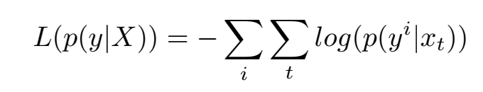
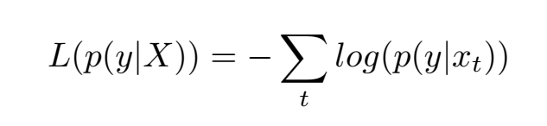
Training
每一层都是一个独立的NER模型，多个NER模型的联合训练
各层之间的Encoder-Decoder共享参数

Slide 13
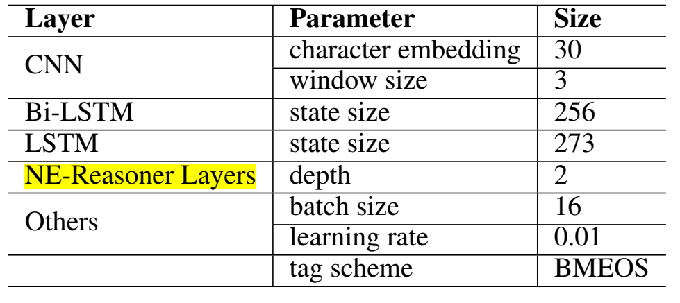
实验
实验设置
数据集：
英文数据集 CoNLL-2003
中文法院判决书数据集

Slide 14
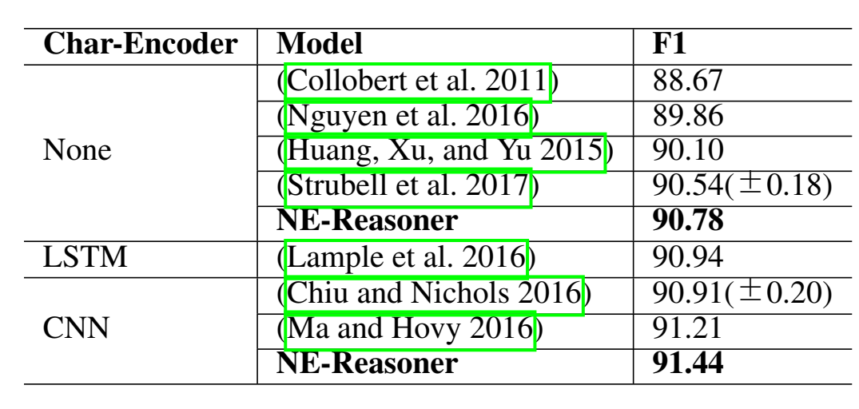
实验结果
CoNLL-2003
CNN: Collobert、Strubell
RNN: Nguyen、Huang、Lample
CNN+RNN: Chiu、Ma

Slide 15
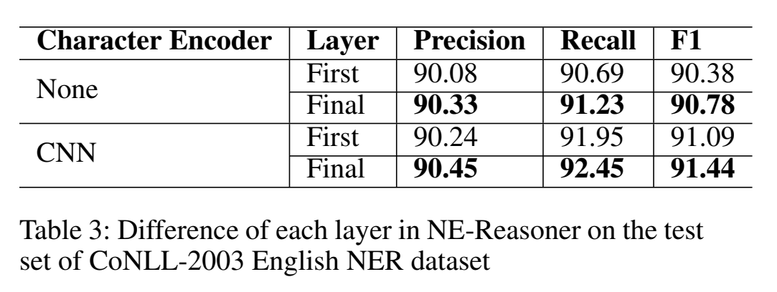
实验结果
CoNLL-2003
第一层和最后一层的输出结果对比
主要在召回率上有提高

Slide 16
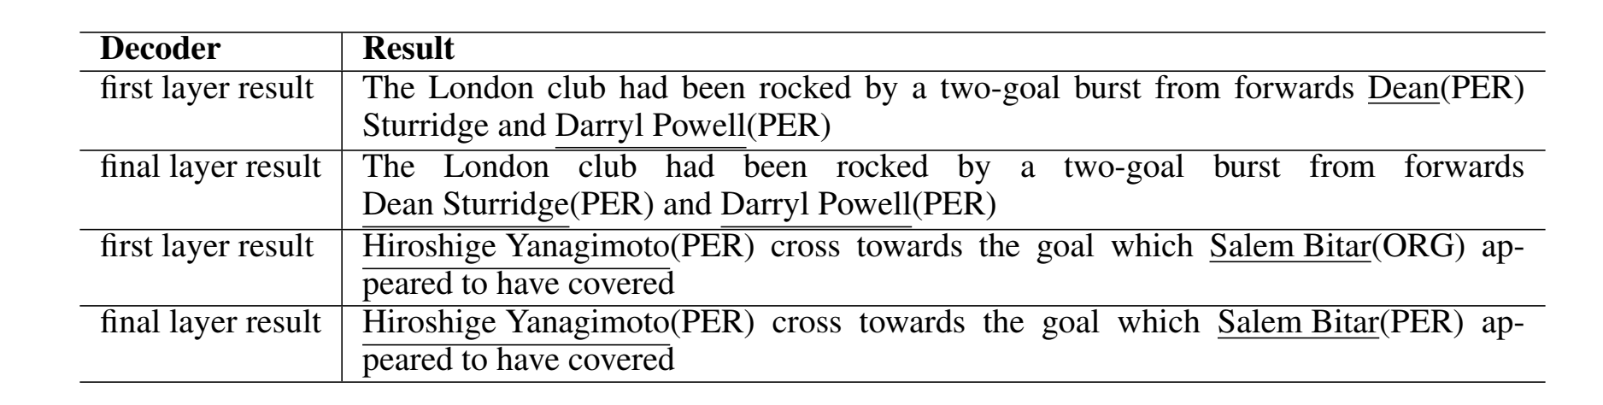
案例分析
CoNLL-2003
通过对其他实体识别的结果进行推理

Slide 17
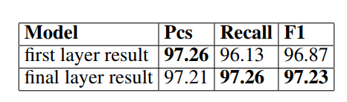
实验结果
中文判决书NER
由于文本的上下文模式和实体都会在全文多次出现，所以全文信息对寻找未识别的实体十分重要
对提高召回率帮助很大

Slide 18
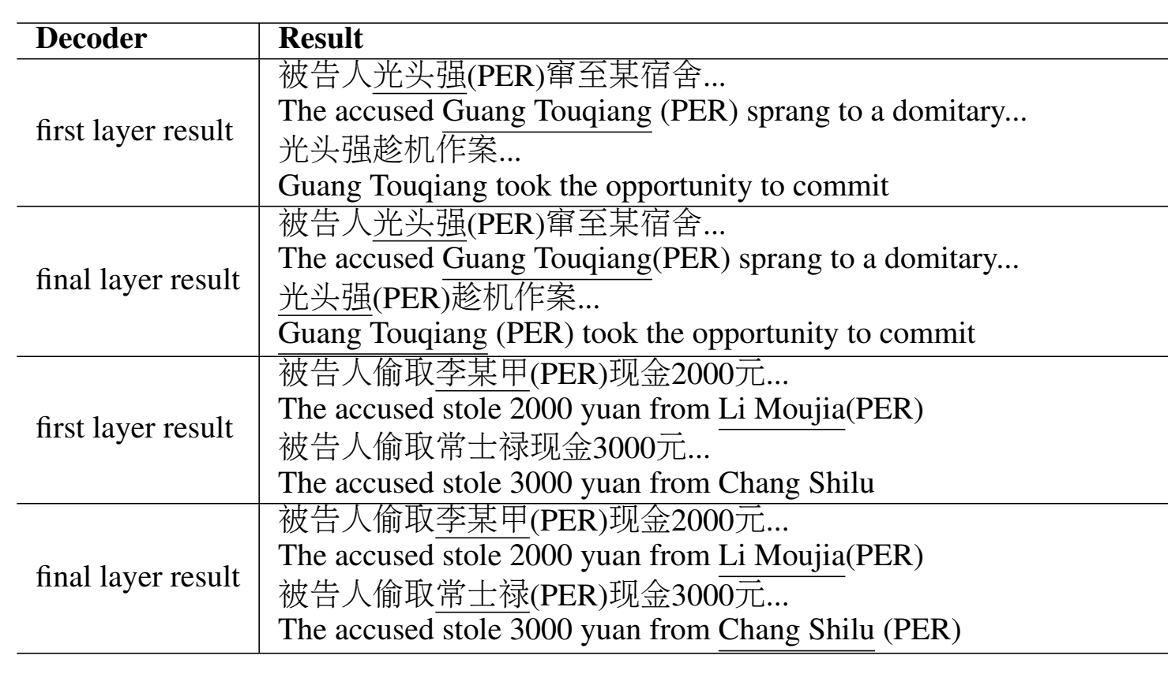
案例分析
中文判决书NER

Slide 19
案例分析
实验中采用的模型结构只有两层，由于第一层的侯选池中并没有实体，所以结果中对实体的修正是来自侯选池和推理机制的作用。

Slide 20
总结
利用命名实体识别中的全文一致性信息
Attention机制
多轮预测，从结果中获得信息
侯选池中实体的表示：利用实体的开始和结束位置对应的向量代表实体
类比了人在阅读过程中的思维方式
推理过程中计算相似度的方法有待改进

Slide 21
An External Knowledge Enhanced Multi-label Charge Prediction Approach with Label Number Learning
3/20/2020
陈彦光

Slide 22
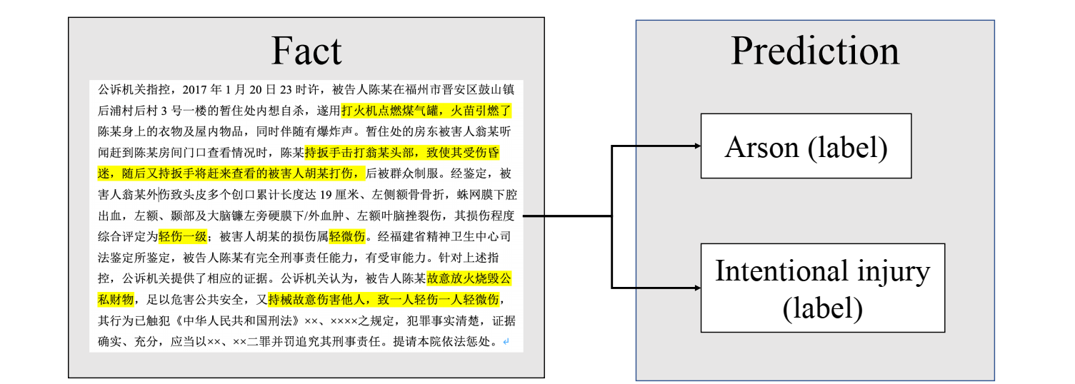
判决预测
给定案件事实描述，提取有关违法行为的描述，将其分类到相关的罪名标签上。
多标签分类问题
标签分布不均衡：样本对应的标签越多，样本数量越少

Slide 23
多标签分类
目前常用的方法：
TOP-K策略：在得到输出的各类别标签概率分布后，选取前K个最高的概率值对应的标签作为最终的预测结果。
阈值策略：在得到样本的各标签概率分布之后，设定一个阈值，高于阈值的概率所对应的标签即为输出结果。
存在问题：
针对不同的模型、不同的数据集，K值或者阈值都是不同的，不论如何选取都会造成很大的误差。

Slide 24
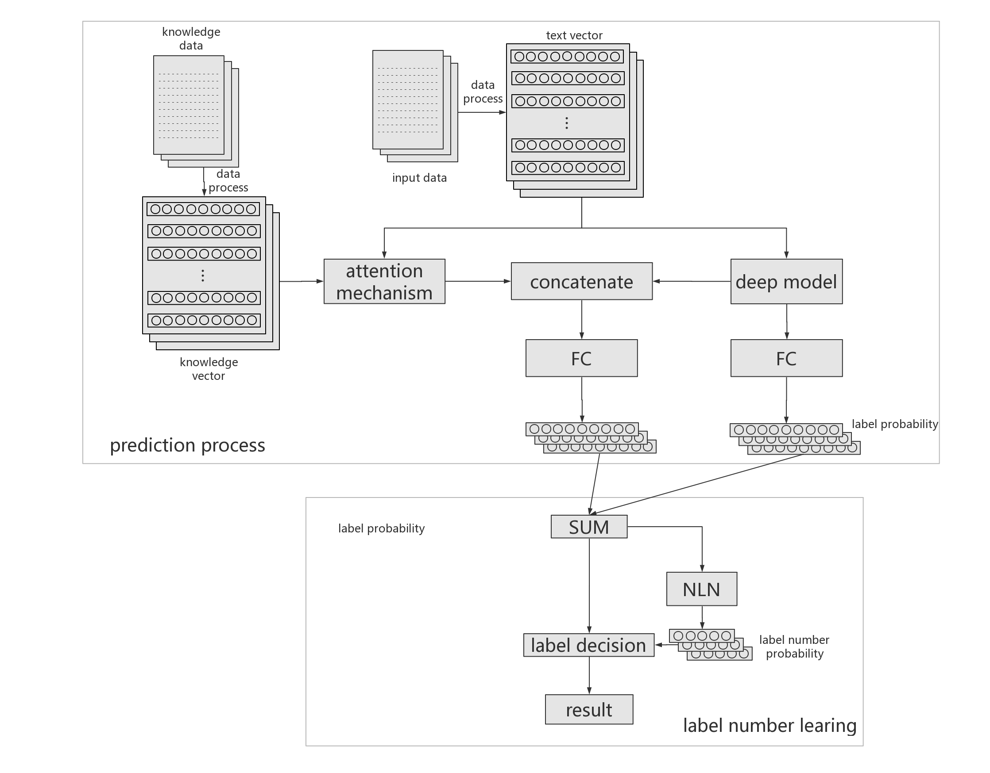
框架图
输入部分
输入向量
法条向量
神经网络模型
标签学习网络（NLN）
输出：R_{i}=[1,55,120]

Slide 25
Memory Network简介
Facebook团队提出的一种神经网络框架，通过引入长期记忆组件(long-term memory component)来解决神经网络长程记忆困难的问题。
多用于问答领域
Memory Networks (ICLR 2015)
End to end Memory Networks (NIPS 2015)
Key-Value Memory Networks (EMNLP 2016)
知乎专栏：记忆网络-Memory Networkhttps://zhuanlan.zhihu.com/c_129532277

Slide 26
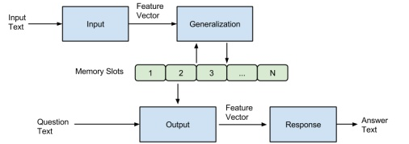
Memory Network简介
Memory Networks (ICLR 2015)
Input：把输入编码为向量 Generalization：更新Memory
Output：根据问题对Memory进行权重处理，得到输出向量
Response：根据输出向量生成答案
知乎专栏：记忆网络-Memory Networkhttps://zhuanlan.zhihu.com/c_129532277

Slide 27
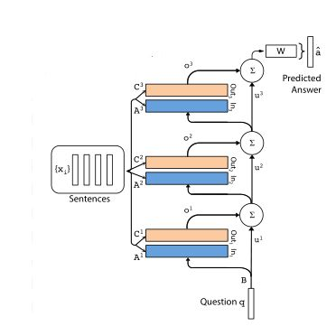
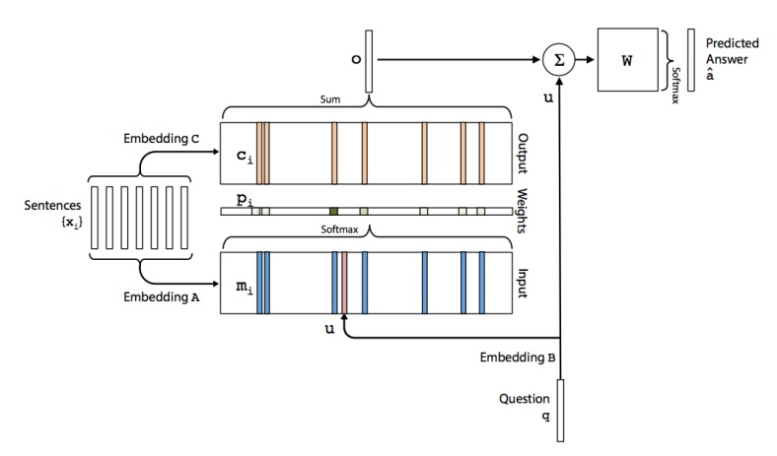
Memory Network简介
End to end Memory Networks (NIPS 2015)
将输入文本分别转化为向量表示，存储在Input和Output两个记忆模块中；由问题q和Input计算输入和问题之间的相关程度p_{i}，对Output求加权得到输出向量o，生成答案。

Slide 28
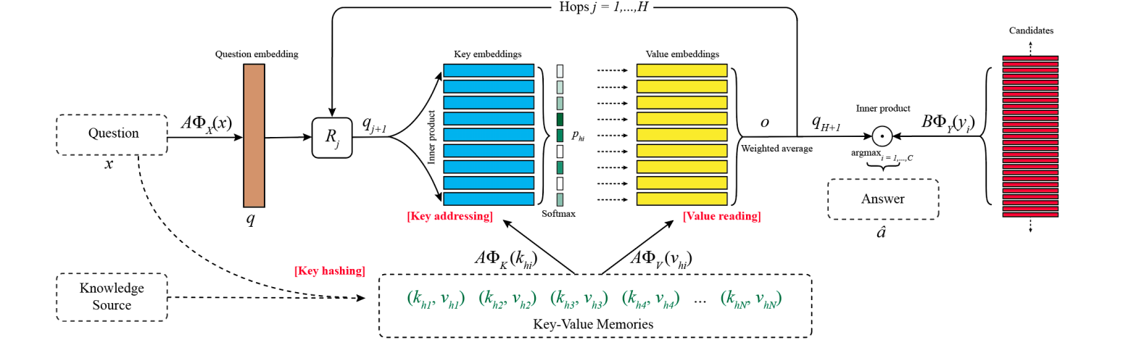
Memory Network简介
Key-Value Memory Networks (EMNLP 2016)
更好地存储先验知识
Key hashing:首先根据输入的问题从知识源（前面的输入Sentences）检索与问题相关的事实，获得知识的一个子集

Slide 29
Memory Network简介
Key addressing:将候选的Memory与问题进行相关性评分，得到一个概率分布
Value Reading：对Value Memory进行加权，得到输出向量
Key-Value Memory：多种存储方式，如知识库三元组中主+谓作为Key，宾语作为Value；文档形式的知识，一句话既作为Key，也作为Value。

Slide 30
神经网络模型
Key-Value Memory中Key addressing和Value reading的过程类似于Attention
将待预测案件事实文本向量作为Question，法条文本作为Knowledge Source

Slide 31

Training
两部分联合训练
损失函数
loss₁和loss₂分别指输入向量通过神经网络得到的输出和输入向量通过与法条向量做Attention得到的输出所对应的损失函数。
w₁和w₂分别是对应的权重

Slide 32
框架图
输入部分
输入向量
法条向量
神经网络模型
标签学习网络（NLN）
输出：R_{i}=[1,55,120]

Slide 33
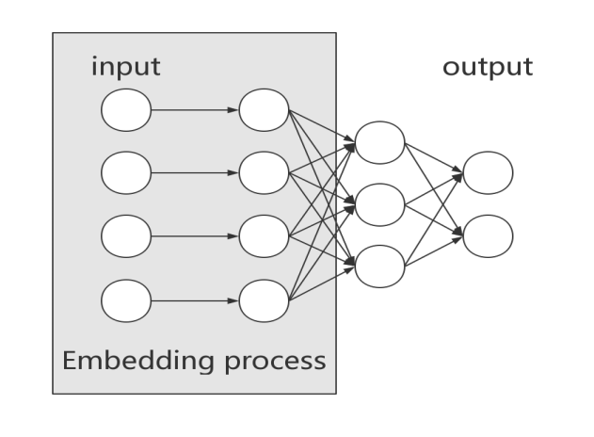
Number Learning Network
为了解决多标签分类中各样本的标签个数不同的问题
在模型输出的概率分布之后加一个标签数学习网络，用于学习样本具有的标签数。

Slide 34

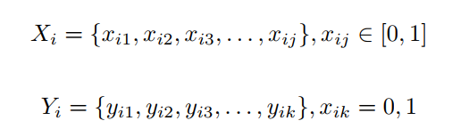
Number Learning Network
类似于全连接网络
输入：
X_{i}表示上一模型输出的概率分布，Y_{i}表示标签对应的one-hot向量表示

Slide 35
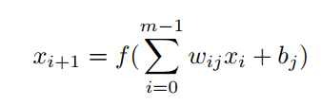
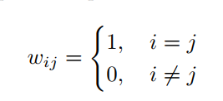
Number Learning Network
和全连接网络的区别：
第一层隐层的计算方式不同
第一层隐层的神经单元个数和输入的神经元个数相等

Slide 36
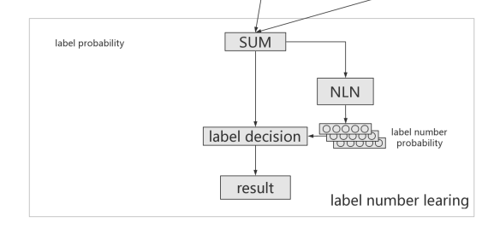
Label Decision
通过Number Learning Network得到标签个数并设为n，选择神经网络模型中前n个最大的概率所对应的标签作为最后的输出。

Slide 37
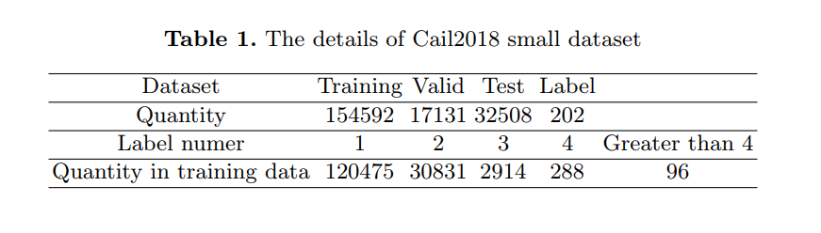
实验
数据集：CAIL2018
罪名预测任务
训练集中单标签样本占4/5、多标签样本占1/5
评价指标采用micro-F1和macro-F1

Slide 38
实验
Baseline：
TextCNN
CRNN
DPCNN:
CNN + attention
Bi-GRU/Bi-LSTM
设置：
word2vec (512d)
max_length: input (400)、knowledge（85）
卷积核： [1, 2, 3, 4, 5]
Dimension of RNN：512
默认标签个数>4时，都按照4来计算

Slide 39
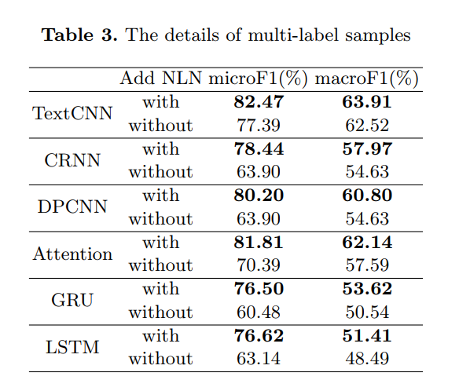
实验
多标签分类结果：

Slide 40
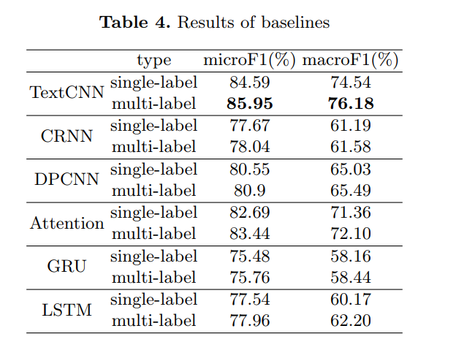
实验
只使用阈值的方法进行多标签分类

Slide 41
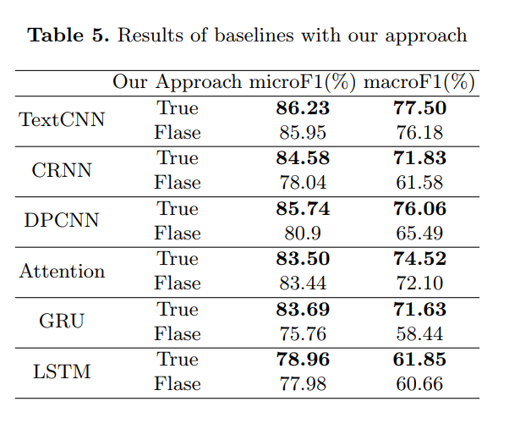
实验
使用本文方法进行多标签分类

Slide 42
总结
引入外部知识：Memory Network
对标签个数进行学习，将预测看作是两个阶段，多任务学习

Slide 43
Thanks

